Slide 1




Especificação e implementação de um mecanismo de monitoramento para um provedor de QoS distribuído
Hugo Vinícius Vaz Braga (bolsista FAPESB)
Raimundo José de Araújo Macêdo (orientador) hugovaz@dcc.ufba.br
Projeto:
Um Modelo Híbrido e Adaptativo Tolerante à Falhas
Universidade Federal da Bahia
Departamento de Ciência da Computação
LaSid – Laboratório de Sistemas Distribuídos

Slide 2
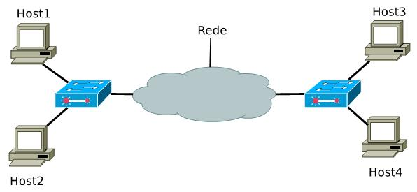
Sistemas Distribuídos
Definição – “É aquele que impede você de trabalhar devido à falha de uma máquina que você nunca tinha escutado falar.” - Leslie Lamport

Slide 3
Motivação para o modelo HA
Diferentes ambientes de execução nos quais um sistema distribuído pode executar
  Modelos síncronos
  Modelos assíncronos
    Impossibilidade do consenso na presença de apenas um a falha. => Modelos parcialmente síncronos
  Sistemas não são totalmente síncronos nem totalmente assíncronos
  QoS negociada nem sempre pode ser entregue.
  Arquiteturas de QoS permitem que processos possam negociar qualidade de serviço dinamicamente.

Slide 4
Modelo Híbrido e Adaptativo (HA)
Proposto por Gorender e Macêdo
Modelo de programação distribuído
  Informações sobre os processos através dos conjuntos live, down e uncertain
Híbrido e Adaptativo no tempo e espaço
Acessa informações de QoS em nome dos processos aplicativos
  QoS Provider

Slide 5
QoS Provider (QoSP)
Fornece e gerencia canais de comunicação com QoS
Invólucro para arquiteturas de QoS
Definido através de uma interface padronizada
  CreateChannel(px, py): Π² → Г
  DefineQoS(px, py, qos): Π² x {timely, untimely} → {timely, untimely}
  QoS(px, py): Π² → {timely, untimely}
  VerifyChannel(c_{x/y}): Г → {timely, untimely}
  Delay(px, py): Π² → N⁺

Slide 6
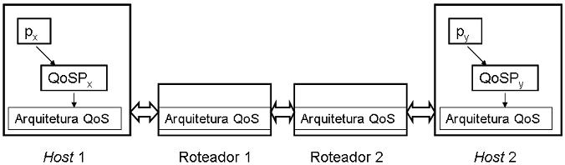
QoS Provider

Slide 7
Arquiteturas de QoS
Host
  Xenomai
  RTnet
Roteador
  Diffserv

Slide 8
Xenomai e RTnet
Xenomai
  Framework de desenvolvimento de tempo real
  Executa de forma cooperativa com o kernel do Linux
Rtnet
  Framework para comunicação de tempo real sobre Ethernet
  Pilha de protocolos com restrições de tempo

Slide 9
Diffserv
Arquitetura padronizada pela IETF
Classes de comportamento
Torna o sistema escalável
Serviço Expresso
  Mínima latência e jitter
  Largura de banda garantida
Serviço Padrão
  Melhor esforço

Slide 10
Colhendo informações de QoS: SNMP
Protocolo padrão para gerência de redes
Contribui para a escalabilidade
  novo elemento a ser monitorado → basta definir uma MIB
Baseado na arquitetura cliente-servidor

Slide 11
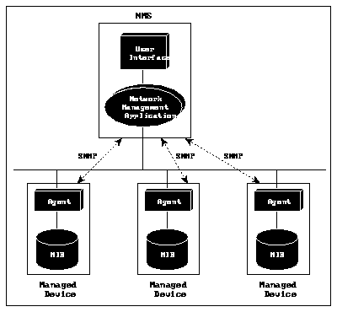
Arquitetura do SNMP

Slide 12
Mecanismo de monitoramento do QoSP (QoSPM)
Responsável pelo serviço de monitoração do QoSP
Provê feedback sobre o estado atual da QoS
Engloba as seguintes funções:
  QoS(px, py): Π² → {timely, untimely}
  VerifyChannel(c_{x/y}): Г → {timely, untimely}

Slide 13
Suporte ao QoSPM
Princípios
  Visa distribuição do sistema de monitoramento
  Tornar o sistema escalável
Modelo

Slide 14
Modelo de monitoramento de QoS

Slide 15
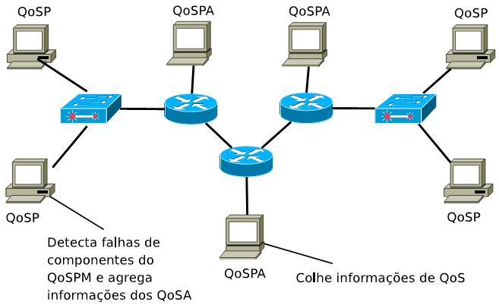
Arquitetura do QoSPM

Slide 16
Resultado
Especificação do mecanismo através da modelagem UML
Desenvolvimento através da especificação dos algoritmos e de um protocolo utilizado pelo QoSPM
Implementação na linguagem C
Alguns testes de integração realizados

Slide 17
Conclusão
O objetivo inicial do trabalho foi modificado passando a ser a especificação e implementação do mecanismo de monitoramento do QoS Provider. Tanto a especificação como a implementação foram finalizadas. Testes completos não puderam ser realizados devido à falta do equipamento e da finalização dos outros módulos.

Slide 18
Dificuldades
Configuração do Ambiente.
  Instalação do Xenomai
Problema com a falta do equipamento
  Roteador
  Placas de rede com suporte ao Rtnet
Finalização dos outros módulos do QoS Provider

Slide 19
Trabalhos futuros
Integração com os outros módulos do QoSP
Utilização do mecanismo, como parte integrante do QoSP, pelos algoritmos do modelo HA

Slide 20
Bibliografia
GORENDER, S. Um modelo Híbrido e Adaptativo para Sistemas Distribuídos Tolerantes a Falhas. Tese (Doutorado) – Universidade Federal de Pernambuco, 2005
GORENDER, S.; MACÊDO, R.; RAYNAL, M. An adptative programming model for fault-tolerant distributed computing. In IEEE Transactions on Dependable and Secure Computing, v. 4, n.1, p. 18-31, 2007
AURRECOECHEA, C.; CAMPBELL, A. T.; HAUW, L. A survey of QoS architectures. In IEEE Transactions on Dependable and Secure Computing, v. 4, n. 1, p. 18-31, 1996.
XIAO, X.; NI, L. Internet QoS: A Big Picture. In IEEE Network, v. 13, n. 2, p. 8-18, 1999

Slide 21
Bibliografia
JIANG, Y.; THAM, C.; KO, C. Challenges and Approaches in Providing QoS Monitoring.
A Scalable Real-time monitoring System for Supporting Traffic Engineering. In IEEE Proceedings. Workshop on IP Operations and Management, p. 202-207, 2002
Xenomai. 2008. http://www.xenomai.org. Data de acesso: 2008

